Slide 1
Odgovornosti lokalne uprave i samouprave
Grad Zagreb
Gradski ured za poljoprivredu i šumarstvo
Jurica Ambrožić, dr. vet. med.

Slide 2
Razlozi implementacije strategije upravljanja napuštenim/izgubljenim životinjama
Pitanje sigurnosti građana i imovine.
Pitanje javnog zdravstva.
Održavanje komunalnog standarda Grada.
Pitanje provedbe Zakona o zaštiti životinja (etičko i zakonodavno pitanje).
Implementacija mjera na kraju osigurava očuvanje financijskih sredstva – građana, pravnih osoba te proračunskih sredstava (državni proračuni i proračuni lokalnih i regionalnih jedinica).

Slide 3
Zakonom o zaštiti životinja propisane obveze tijela lokalne uprave i regionalne samouprave
Ako nije osnovano sklonište za životinje u skladu sa člankom 56. stavkom 1. Zakona o zaštiti životinja (NN 135/06) njegovo osnivanje i rad financira jedna ili više jedinica lokalne ili područne (regionalne) samouprave u skladu s njihovim potrebama, odnosno Grad Zagreb. (čl. 56. stavak 3 Zakona)
Obavljanje poslova skupljanja napuštenih i izgubljenih životinja financiraju jedinice lokalne samouprave (čl. 56 stavak 4 Zakona).
U svrhu obavljanja poslova iz članka 57. stavka 1. točke 6. ovoga Zakona osnivači skloništa za životinje iz članka 56. stavaka 1. i 4. ovoga Zakona dužni su organizirati informacijski centar za napuštene i izgubljene životinje te podatke o životinjama dati na uvid javnosti, ostalim skloništima za životinje na području Republike Hrvatske i nadležnom tijelu (članak 58. stavak 1).

Slide 4
Zakonom o zaštiti životinja propisane obveze tijela lokalne uprave i regionalne samouprave
Nadležna tijela državne uprave i tijela jedinica lokalne ili područne (regionalne) samouprave obvezna su razvijati svijest javnosti, a osobito mladih, o zaštiti životinja čl. 58. stavak 2 Zakona.
Sklonište za životinje mora provoditi mjere koje odredi veterinarska inspekcija i surađivati s jedinicama lokalne ili područne (regionalne) samouprave (članak 57. stavak 2).
Uvjete i način držanja kućnih ljubimaca, način kontrole njihova razmnožavanja, uvjete i način držanja vezanih pasa te način postupanja s napuštenim i izgubljenim životinjama propisuju nadležna tijela općina ili gradova, osim za kućne ljubimce koji pripadaju zaštićenim vrstama u skladu s posebnim propisima (čl. 58. stavak 4).

Slide 5
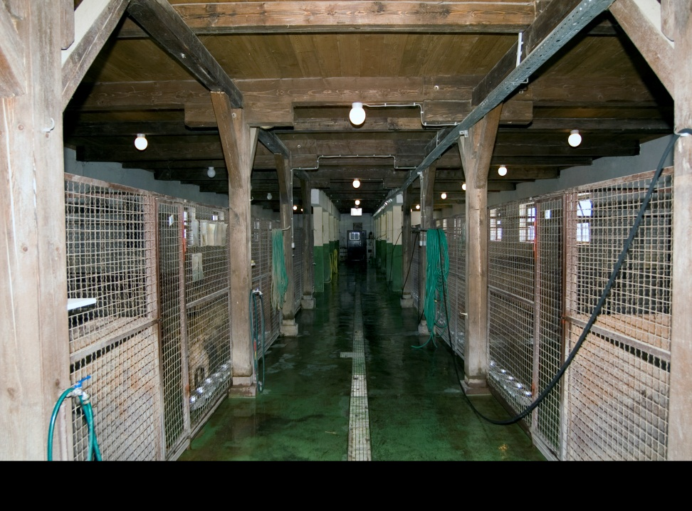
Osnivanje skloništa
Grad Zagreb osnovao je
sklonište u siječnju 2001.
Zakonom o dobrobiti
životinja (NN 19/99) bila je
propisana obveza općinama,
gradovima, županijama i
Gradu Zagrebu da su dužni
voditi brigu o zbrinjavanju
napuštenih i izgubljenih
životinja te poticati osnivanje
skloništa i higijenskih servisa.

Slide 6
Rad Skloništa
Izlazak na teren - 1662
(za razdoblje od 1.1.-31.12.2014.)
1. od toga ptice→360 intervencija
2. od toga divlje životinje→ 80
3. DomaĆE ŽIVOTINJE - 13
4. EGZOTIČNE ŽIVOTINJE - 13
5. Edukacije – 176 lokacija (knjižnice, škole, sklonište, itd.)
6. Promotivne aktivnosti - 27
Financiranje rada skloništa – iz razdjela 11 - Proračuna Grada Zagreba.
Sklonište je dio Ustanove Zoološki vrt Grada Zagreba te obavlja poslove sukladno Odluci o uvjetima i načinu držanja kućnih ljubimaca i načinu postupanja s napuštenim i izgubljenim životinjama.

Slide 7
Financiranje Skloništa
Grad Zagreb financira rad slijedećih službi:
Služba hvatanja životinja
Veterinarska služba
Služba zadužena za marketing i edukacija skloništa
Socijalizacija i školovanja pasa
Volonteri
Ukupan broj zaposlenika 19
Od toga: 3 veterinara, 5 veterinarskih tehničara
3 specijalizirana vozila te jedno koje se koristi za edukaciju
Niz specijalizirane opreme namijenjene hvatanju i smještaju životinja

Slide 8
Komparacija rada Skloništa u sklopu povjeravanja poslova (vet. organizacija) i Ustanove
Od 2009. sklonište je sastavni dio Ustanove
Istim sredstvima osigurali veći broj zaposlenika te podigli razinu stručne spreme zaposlenih
Bolji rezultati
Bolji status skloništa u javnosti, a sve zbog pro-aktivanog pristupa u vođenju poslova
Otvorenost javnosti te rad u cilju osiguranja usluge građanima
Do 2008. sklonište je radilo temeljem povjeravanja poslova Veterinarskoj organizaciji
1. manji broj zaposlenika
2. slabiji rezultati rada
3. konstantno nezadovoljstvo
javnosti
4. slabo ili nikako prezentiranje rada skloništa te higijeničarske službe

Slide 9
INFORMACIJSKI - centar
Zakonska obveza.
Za Grad Zagreb vodi udruga.
Info-centar je jedinstven centar koji prikuplja i obrađuje informacije vezane za izgubljene, nađene, ranjene i zlostavljane životinje. Građanima grada Zagreba omogućeno je da pozivom na telefon ili kontaktom putem elektronske pošte, dobiju sve potrebne informacije vezane za životinje u gradu Zagrebu (od servisnih informacija o radu veterinarskih ustanova, do organizacije svih usluga poput prijevoza, veterinarskog liječenje, udomljavanja, kastracija i sterilizacija, cijepljenja i sl.).

Slide 10
Učinak Info-centra
U razdoblju od 1. siječnja 2014. do 31. prosinca 2014. Info – centar je zaprimio 5942 poziv, a obradio je 2826 poziv (47,55 %). Od zaprimljenih poziva, po vrstama poziva i obradama bili su slijedeći:
1. Izgubljene životinje -1234 poziv (obrađeno 686 ili 55,59 % tj. 686 životinja vraćeno je vlasniku).
2. Nađene životinje – 3406 poziva (obrađeno 1625 ili 47,70 % tj. 1625 životinja vraćeno je vlasniku, privremeno smješteno, nađen udomitelj ).
3. Zlostavljane životinje -613 prijava (obrađene, a u 264 slučaja ili 43,06% podnesene
su prijave nadležnim tijelima – Veterinarska inspekcija ili Državno odvjetništvo).
4. Ranjene životinje- 265 poziv (obrađeno 110 ili 41,50%, dok preostali broj nije riješeno – nije bilo životinje, životinja uginula ili nije nađena na mjestu nesreće).
Životinje koje poklanjaju vlasnici - 128 poziva (obrađeno 40 ili 31,25 % - slučajevi
kad vlasnici iz raznih razloga više nisu mogli držati kućnog ljubimca te su ga na ovaj
način zbrinuli).
6. Potencijalni udomitelji su se javili u 296 slučajeva (obrađeno 101 ili 34,12% ) te su
uz pomoć Info-centra zbrinuli neke od napuštenih kućnih ljubimaca.

Slide 11
RAD NEVLADINIH ORGANIZACIJA
Financiraju se programi/projekti udruga za zaštitu životinja i to temeljem
Odluke o kriterijima za ostvarivanje financijske potpore za programe ili projekte
udruga za zaštitu životinja za koje Grad
Zagreb ima interes, a obuhvaćaju područja:
1. skrb i zaštita zdravlja napuštenih i izgubljenih kućnih ljubimaca koji se odnose na:
- zbrinjavanje, udomljavanje i liječenje napuštenih i izgubljenih kućnih ljubimaca,
- provođenje zakonom propisanih mjera nad napuštenim i izgubljenim kućnim ljubimcima,
sprečavanje razmnožavanja napuštenih i izgubljenih kućnih ljubimaca;
2. promicanje rada sa životinjama u cilju unapređivanja kvalitete života osoba s invaliditetom i osoba s posebnim
potrebama;
3. edukacija i razvijanje svijesti javnosti, osobito mladih, o zaštiti i odgovornom držanju životinja:
- akcijama s ciljem promicanja zaštite životinja i smanjenja broja napuštenih i izgubljenih kućnih ljubimaca,
- predavanjima u odgojno-obrazovnim ustanovama,
- izdavanjem glasila, brošura i drugih publikacija u tiskanom i elektronskom obliku;
4. prikupljanje informacija o napuštenim i izgubljenim kućnim ljubimcima.

Slide 12
Nevladine organizacije učinak u 2014.
1. Od posebnog interesa za Grad Zagreb je program “Hitna pomoć za ranjene životinje” zbrinjavanje ranjenih životinja: putem udruge na Veterinarskom fakultetu obrađeno je preko 100-tinjak životinja (pasa).
2. Financirale su se i slijedeće aktivnosti udruga:
Cijepljenje protiv bjesnoće s mikročipiranjem,
Kastracije životinja u cilju humane redukcije populacije,
Programi pomoći udrugama koje koriste životinja kao terapeute i pomoć osobama s posebnim potrebama,
Programi i projekti edukacije.

Slide 13
Projekti edukacije i podizanja svijesti javnosti
Aktivno promicati rad skloništa, edukaciju djece te razvijati svijest o potrebi odgovornog vlasništva nad kućnim ljubimcima.
Provoditi aktivnosti u cilju isticanja onih mjera koje se smatraju od interesa za lokalnu sredinu (npr. akcije usmjerene na mikročipiranje, vakcinaciju bjesnoće mačaka, itd.)

Slide 14
Pitanje nadležnosti zbrinjavanja životinja unutar zemalja EU
Zagreb - Sklonište djeluje u sklopu Ustanove ZOO vrt Grada Zagreba
Prag – Sklonište djeluje u sklopu Mjesne policije koja i hvata životinje
Ljubljana – Sklonište je sastavni dio Ustanove ZOO Ljubljana
Maribor – Sklonište je vlasništvo Grada Maribora, a vođeno je u suradnji s udrugom
Grad Beč – sklonište djeluje u sklopu udruge za zaštitu životinja
Grad Berlin – sklonište djeluje u sklopu udruge
Velika Britanija – skloništa su u vlasništvu udruga ili općina, ali je obveza hvatanja životinja prenesena na općine

Slide 15
Problem ustroja sustava
Gradovi i općine moraju osigurati uvjete sukladno Zakonu i propisima, a temeljem kvalitetno definiranih potreba zajednice.
Moraju osigurati infrastrukturu i financiranje sustava, te definiranja načina organizacije ustroja službe.
Moraju provesti analizu te se prilagoditi posebnostima i problemima svojeg specifičnog prostora.
Potrebno je osigurati opremljene i osposobljene djelatnike ili pružatelje usluga.

Slide 16
Uočeni problemi u provedbi postojećeg propisa
Prodaja kućnih ljubimaca – pitanje prodaje dijela životinja koje traže posebne uvjete držanja.
Problem financijskog kapaciteta lokalnih ili područnih (regionalnih) samouprava te izgradnja i održavanje sustava
Osiguranje zemljišta potrebnog
za izgradnju i razvoj infrastrukture
– riječ o prostoru izvan zona
naselja koje traži znatna ulaganja u
komunalnu infrastrukturu

Slide 17
ZAHVALJUJEM NA PAŽNJI

